Slide 1
６．離散時間システム
６．１ 離散時間システムの性質
６．２ 離散時間システムの差分方程式表現
６．３ 離散時間システムの周波数特性
６．４ Ｚ変換
６．５ 伝達関数
６．６ ディジタルフィルタ
Z変換の詳細については，拙著 Kindle 版「工学系のための複素数の話 第8巻 Z変換」を参照頂ければ幸いです。

Slide 2
６．４ Z変換 （１）Z変換とは Z変換の定義
いわばラプラス変換の離散時間版
両側Z変換
片側Z変換
（n≧0のみを扱う）

Slide 3
Z変換の位置づけ
Z変換のzを特定の関数としたとき
ラプラス変換やフーリエ変換になると考えてもよい。
対象とする信号 | 連続時間信号f(t) | 離散時間信号f(n)
有限周期 | フーリエ級数展開(FSE) | 離散フーリエ変換(DFT)
無限周期 | フーリエ変換(FT) | 離散時間フーリエ変換(DTFT)
収束因子 (因果性) | ラプラス変換(LT) | Z変換(ZT)

Slide 4
Z変換の収束領域
収束条件はフーリエ変換の条件で
考えると分かりやすい
とおくと，Z変換は
【収束条件】
なお，
X(z) = 0となる z を零点(zero)，
X(z) = ∞ となる z を極(pole)という

Slide 5
（２）Z変換の性質
①線形性
②時間シフト(時間遅延）
③減衰則（複素伸縮）
特に a = e ^{jωn}と置いたとき周波数推移という
④畳み込み
⑤微分

Slide 6
（３）Z変換の例（その１）
①インパルス信号
②単位ステップ信号
③ランプ信号
T
l(n)
1
0
t
T：サンプリング間隔
単位ステップ信号を微分すると

Slide 7
（３）Z変換の例（その１）
①インパルス信号
収束領域：Z平面全体
②単位ステップ信号
収束領域： |z|>1
③ランプ信号
T
l(n)
1
0
t
T：サンプリング間隔
ただしどこかで値を切る(制限する)ものとする.
単位ステップ信号を微分すると
収束領域： |z|>1

Slide 8
（３）Z変換の例（その２）
④指数関数
収束領域： |z|>|a|
⑤正弦波（
とする）
収束領域： |z|>1
ここまででもよいが・・・あえて
（その他，ラプラス変換を利用する方法もあるが，ここでは省略）

Slide 9
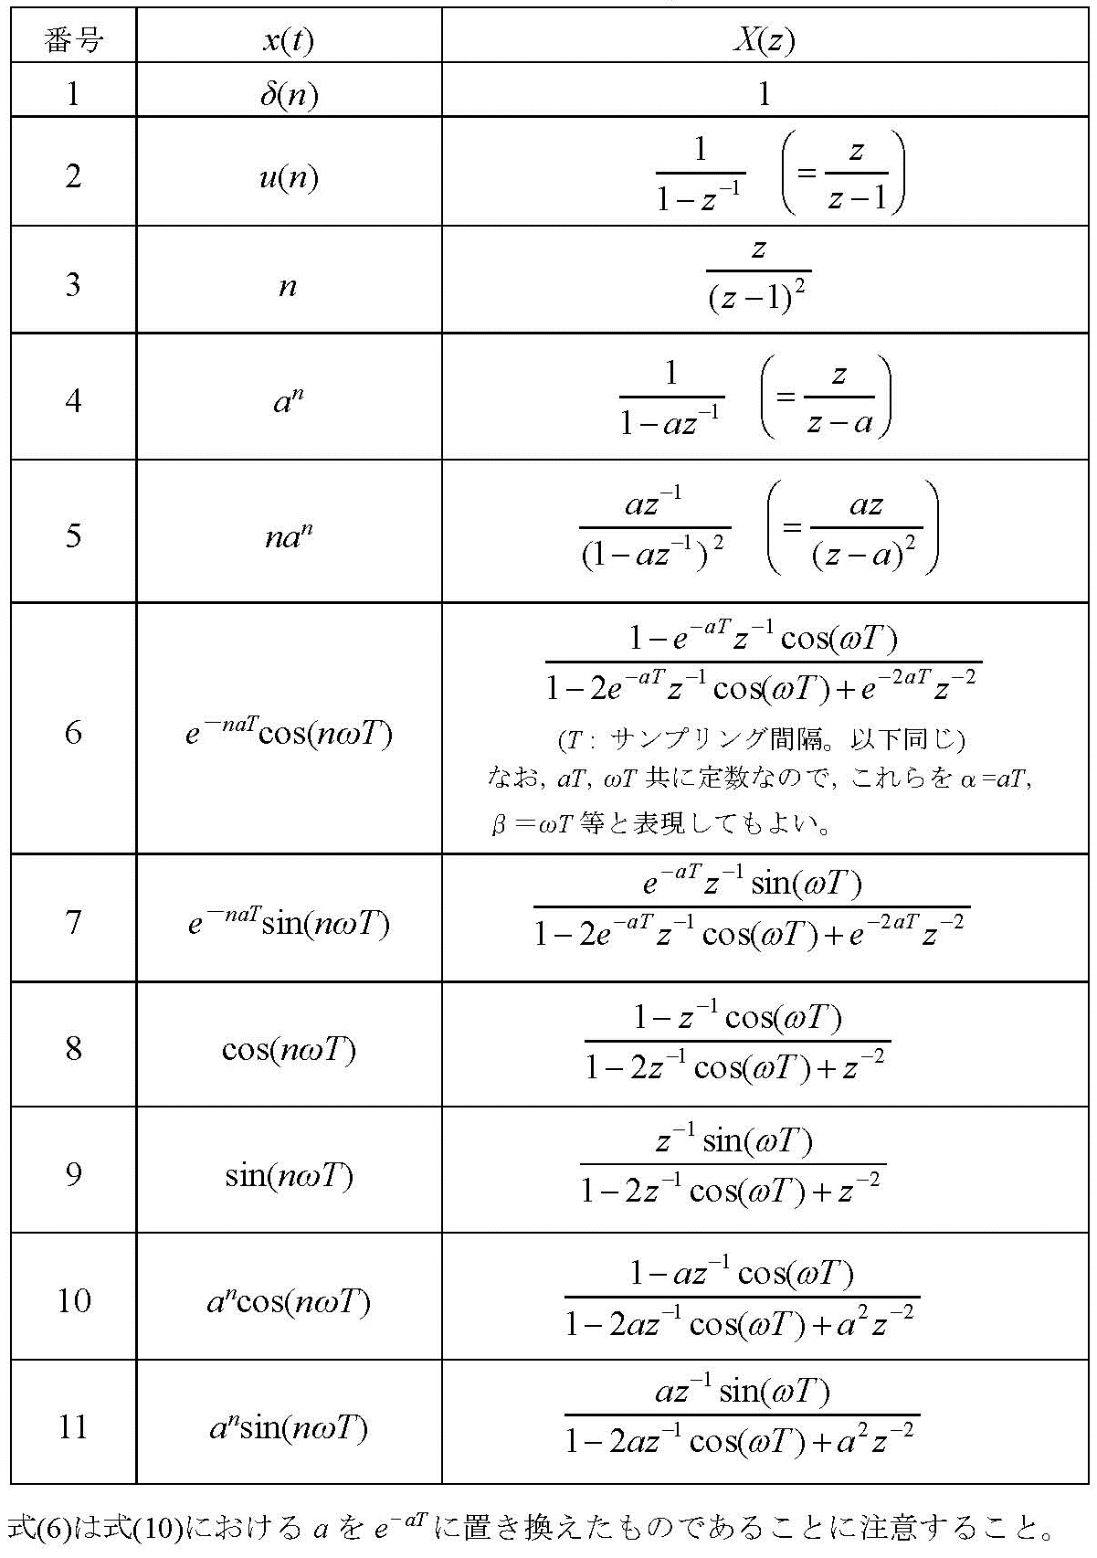
Z変換一覧
本表は，拙著 Kindle版
「工学系のための複素数の話 第8巻
Ｚ変換」8.4節（P129）
からの転載である

